Slide 1

Tabelas e Relacionamento
Instrutor: Henrique Delegrego
Créditos: Maju Testoni

Slide 2
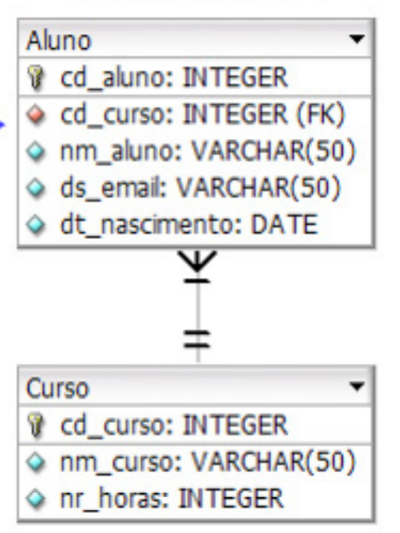
Tabelas e Relacionamento
O que são
Em um banco de dados, uma tabela é uma estrutura de objetos usada para guardar e organizar informações.
Consiste em entidades e tipos

Slide 3
Tabelas e Relacionamento
Chaves primárias e estrangeiras
Primary Key (PK):
- Identificador obrigatório da tabela
- Imutável
- Pode ser único
Foreign Key (FK):
- Referência da PK em outra tabela

Slide 4
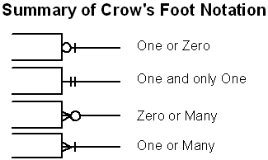
Tabelas e Relacionamento
Relacionamento
Os relacionamentos de banco de dados são associações entre tabelas que são criadas usando instruções de junção para recuperar dados.
São elas:
- Um para um
- Uma para muitos
- Muitos para muitos
É usada a notação pé de galinha

Slide 5
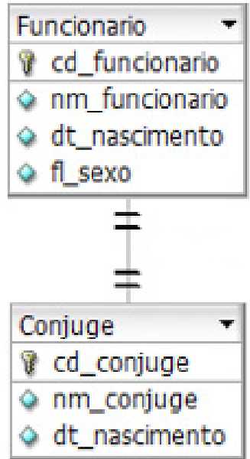
Tabelas e Relacionamento
Relacionamento: Um para um
Ambas tabelas podem ter somente uma instância em ambos os lados
A maioria das relações “Um para um” são definidas por regras de negócios

Slide 6
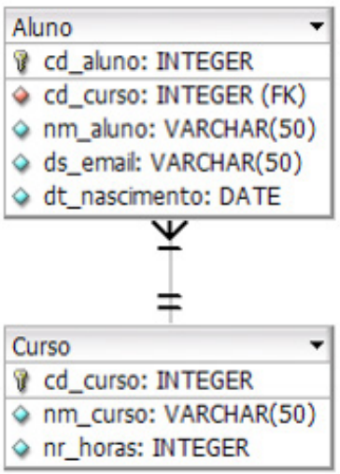
Tabelas e Relacionamento
Relacionamento: Um para muitos
A chave primária contêm somente uma instância que se relaciona a uma ou muitas instâncias da outra tabela

Slide 7
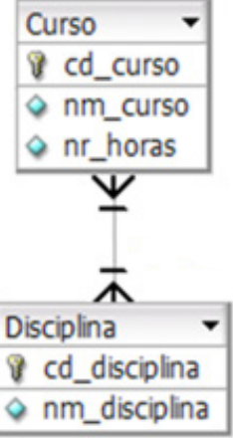
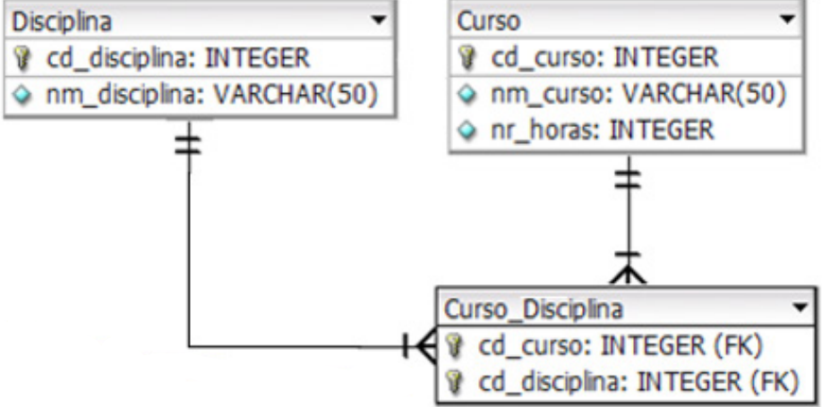
Tabelas e Relacionamento
Relacionamento: Muitos para muitos
Cada instância em ambas tabelas podem se relacionar a qualquer número de instâncias em outra tabela.
Esses relacionamentos requerem uma terceira tabela, chamada de tabela de associação

